Slide 1

易客
易物于此，来者是客
小组成员：刘家敏 陈安业 黄文钦

Slide 2
易客
Part 1
Part 1
什么是易客
简单的说，易客就是一个提供给大家
交换物品的平台，大家可以在这里用
自己闲置的或者已经不需要的东西来
交换自己想要的东西。
易客能够帮助大家处理自己已经不想
要的东西，同时又能换来自己想要的
东西，只要自己觉得满意，什么都不
是问题。

Slide 3
易客
Part 2
Part 1
易客能干什么
易客平台的服务对象主要以学校的学生为中心，易于实现同校交换。
关键操作围绕着您“有什么”和“要什么”来进行。。
通过易客的平台，大家可以通过原始的交易方式在网站上发布自己的闲置物品，
，让剩余物资重新焕发其价值。
通过易客的平台，用自己闲置的物品换取到想到的物品，何乐不为。
帮你计算出交换的路径。一目了然，省心省力。

Slide 4
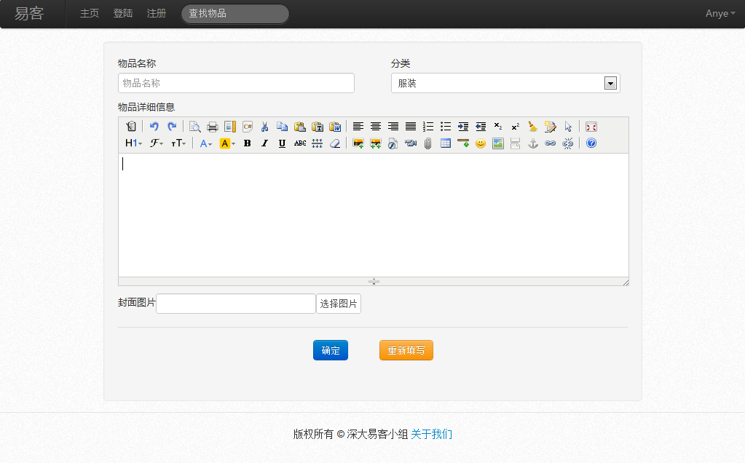
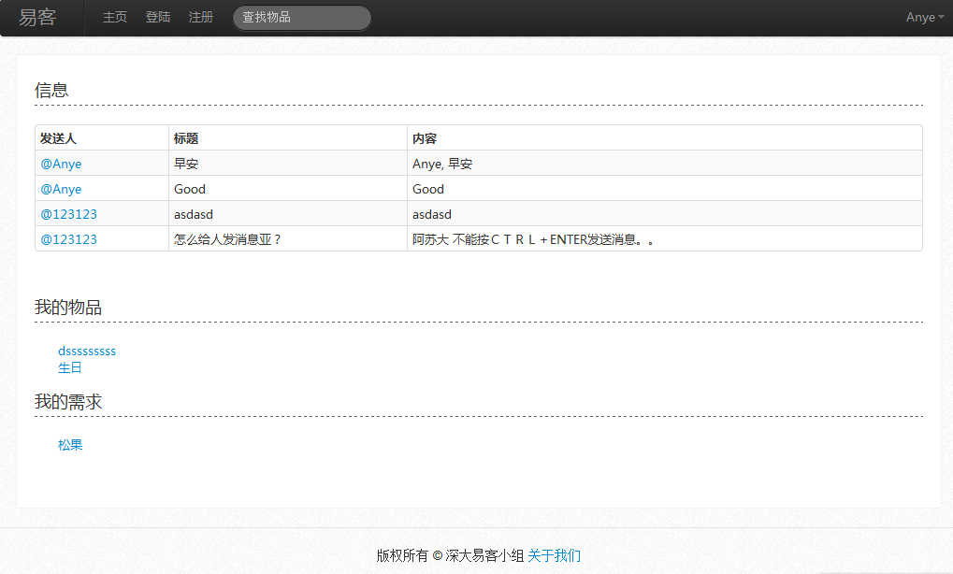
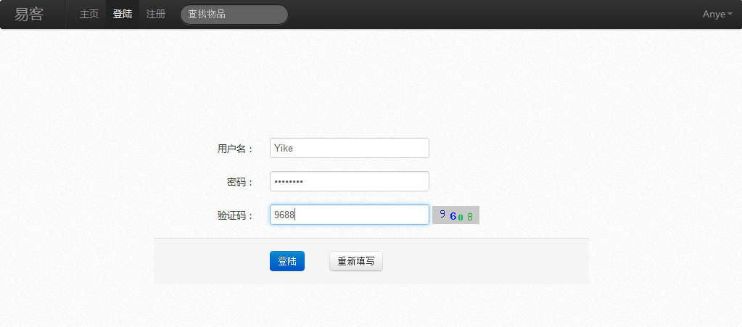
易客有什么亮点？
Part 3.1
清新、漂亮的UI

Slide 5
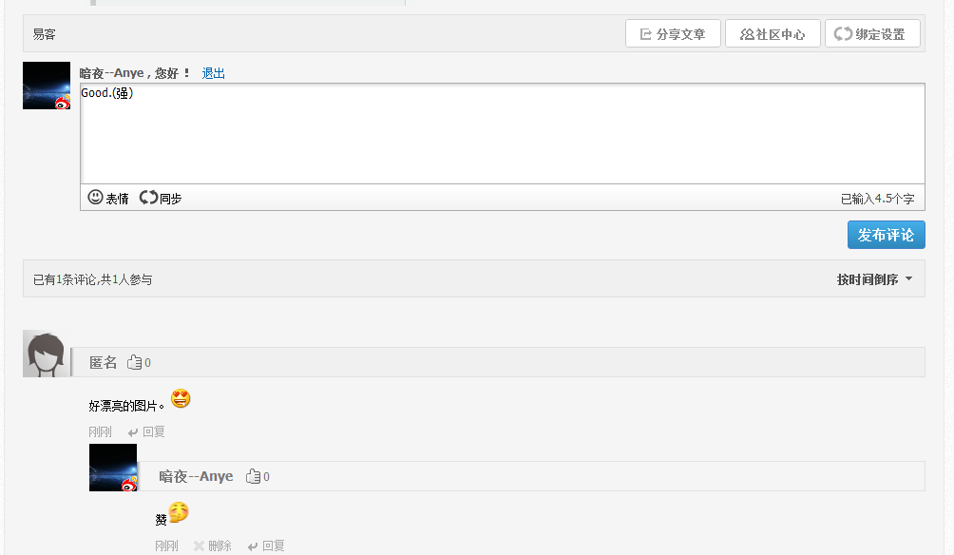
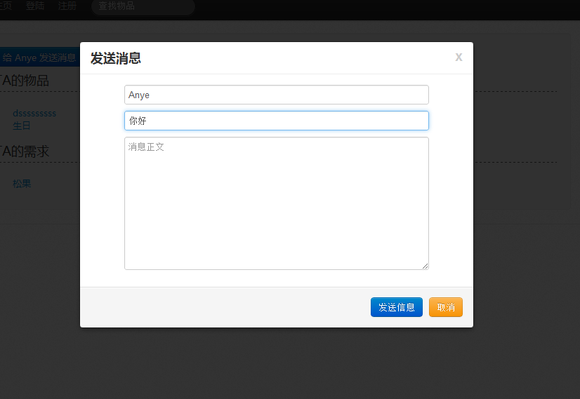
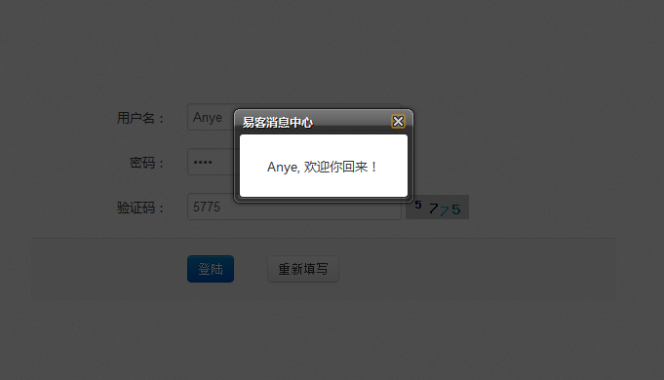
易客有什么亮点？
Part 3.2
Part 1
酷炫的互动效果

Slide 6


易客有什么亮点？
Part 3.3
Part 1
简单的流程
闲置物品
发布
你想要的东西
交易
易客
选择
显示

Slide 7









示例
Part 4
Part 1
如何用一支笔换到想要的台灯，易客可以帮你实现
我有
易客帮你找到你想要的
我想要

Slide 8
感谢您的关注

